Slide 1
2장. RM(Risk Management)
  1. 개요

Slide 2
목차
1. 개요
2. 내부 환경
3. 목표수립
4. 사건 식별(Event Identification)
5. 리스크 산정 및 평가
6. 리스크 대응 및 경감전략 방안
7. 통제활동
8. 정보와 의사소통
9. 모니터링

Slide 3
1. 개요
리스크 관리
기업에 영향을 줄 수 있는 잠재적 사건을 식별하고 기업의 목표 달성에 관한 합리적인 확신을 제공하면서 리스크를 기업의 선호도 내에 있도록 관리
핵심 목표 : 사업부나 기업의 경영자가 회사 목표를 달성하는 데 있어 리스크를 보다 잘 관리하도록 돕는 것이다.
리스크 관리는 경영자가 불확실성과 관련된 리스크와 기회를 효과적으로 다룸으로써 기업의 가치 수립 능력을 향상시킬 수 있게 해준다.

Slide 4
RM 프로세스 관련 국제 표준들
  뉴질랜드; AS/NZS 4360: 2004 Risk Management
  미국: Enterprise Risk Management – Integrated Framework (COSO)
  캐나다: Canada Risk Management Guideline CAN/CSA – Q850
  영국: BS-6079-3
  일본: JIS Q 2001 Risk Management

Slide 5
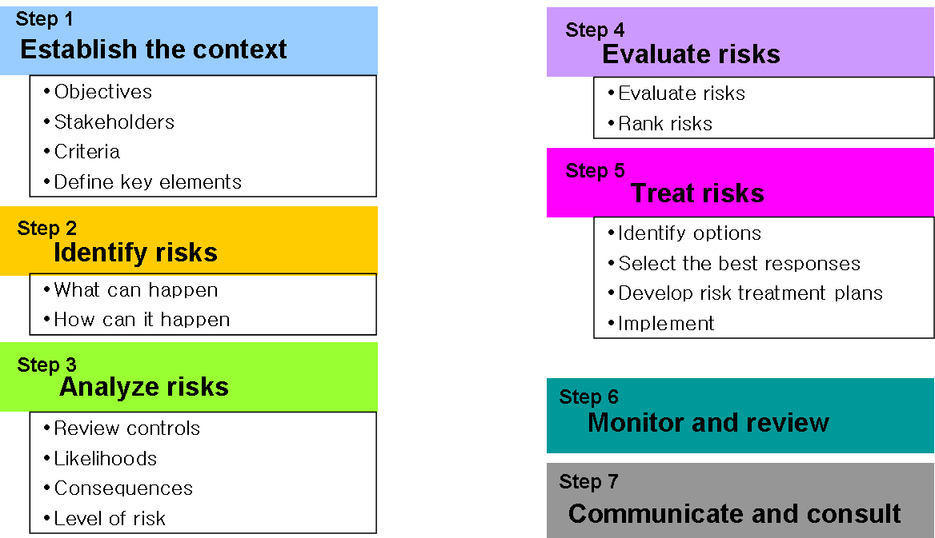
AS/NZS 4360: 2004 Risk Management

Slide 6
1.1 리스크 관리의 정의
리스크 관리는 회사 목표 달성에 대한 합리적인 확신을 제공하기 위해 이사회, 경영자 그리고 모든 직원에 의해 만들어지며, 전략수립과 기업 전반에 적용되며, 회사에 영향을 주는 잠재적 리스크를 식별하고 해당 리스크를 리스크 선호도 내에서 관리하기 위해 설계된 프로세스

Slide 7
1.1 리스크 관리의 정의
1.1 리스크 관리의 정의
전사적 리스크 관리의 기본 개념
  회사 전체적으로 계속적으로 진행되고 있는 프로세스이다
  조직의 모든 계층에 속한 사람들에 의해 만들어진다.
  전략 수립에 적용된다.
  모든 계층과 구성 단위를 통한 기업 전반에 적용되고, 전사 차원에서의 리스크 포트폴리오 관점을 포함한다.
  회사 경영자와 이사회에 합리적인 확신을 제공할 수 있다.
  상호 연관성 있는 다양한 범주에서 목표 달성이 가능토록 설계되어 있다.
  1.2 프로세스
리스크 관리는 고정된 것이 아니라 지속적이고 반복적인 기업 내 활동들 간의 상호작용에서 비롯된다.
리스크 관리 메커니즘은 기업의 운영 활동과 합쳐져 짝을 이루며 기본적인 경영 목적을 위해 존재한다.

Slide 8
1.3 목표 달성
회사 목표
  전략
    회사의 미션과 정렬되어 있는 가장 높은 수준의 목표
  운영
    회사의 자원을 효과적이고 효율적으로 사용하는 목표
  보고
    보고의 신뢰성을 갖는 목표
  준수
    회사에 적용되는 법과 규제 준수의 목표

Slide 9
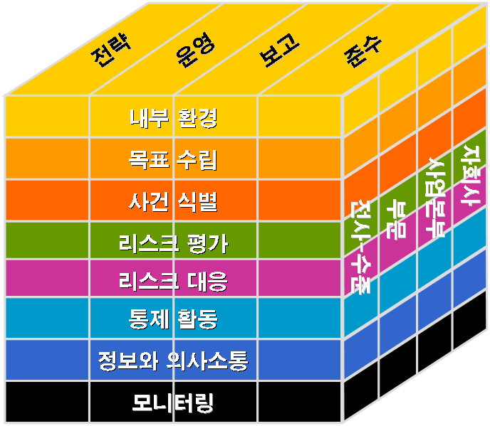
Enterprise Risk Management – Integrated Framework (COSO)

Slide 10
1.4 리스크 관리의 구성 요소
내부환경(Internal Environment)
  경영자는 리스크 철학을 정립하고 리스크 선호도를 결정
  회사 조직원이 리스크와 통제를 검토하고 다루는 방법의 토대
    비즈니스 핵심: 수행하는 사람(도덕성, 윤리가치, 능력을 포함하는 개인의 특성)과 환경
목표수립(Objective Setting)
  목표는 잠재적 사건들을 식별하기 전에 존재해야 함
사건식별(Event Identification)
  회사에 영향을 미칠 수 있는 잠재적 사건들을 식별
  목표 달성에 영향을 줄 수 있는 내부나 외부의 원천으로부터 잠재적 리스크를 식별하는 것
  목표에 긍정적인 사건=>기회
  목표에 부정적인 사건=> 리스크

Slide 11
1.4 리스크 관리의 구성 요소
리스크 평가(Risk Assessment)
  리스크는 발생가능성과 영향도를 고려하여 평가
  고유 리스크와 잔여리스크에 대해 평가
리스크 대응(Risk Response)
  가능한 리스크 대응 방안(회피, 수용, 감소, 공유)을 식별하고 평가
  발견된 리스크들을 회사의 리스크 허용한도와 리스크 선호도내에 있게 하기 위한 실행계획을 선택
통제활동(Control Activity)
  리스크 대응이 효과적으로 수행된다는 것을 보증하기
  위한 활동
정보와 의사소통(Information & Communication)
  관련 정보가 조직 구성원이 적절하게 자신의 책임을 수행할 수 있도록 정해진 시간 내에 적절한 형태로 인식, 파악, 의사소통
  정보는 리스크를 식별, 평가, 대응하기 위해서 회사의 모든 계층에서 필요
모니터링(Monitoring)
  리스크 관리의 모든 것은 모니터링되며
  필요에 따라 수정

Slide 12
통제활동(Control Activity)
  리스크 대응이 효과적으로 수행된다는 것을 보증하기
  위한 활동
정보와 의사소통(Information & Communication)
  관련 정보가 조직 구성원이 적절하게 자신의 책임을 수행할 수 있도록 정해진 시간 내에 적절한 형태로 인식, 파악, 의사소통
  정보는 리스크를 식별, 평가, 대응하기 위해서 회사의 모든 계층에서 필요
모니터링(Monitoring)
  리스크 관리의 모든 것은 모니터링되며
  필요에 따라 수정

